Slide 1
175 лет со дня рождения русского художника
В.И. Сурикова
подготовила
преподаватель Барыбина О.Ю.

Slide 2
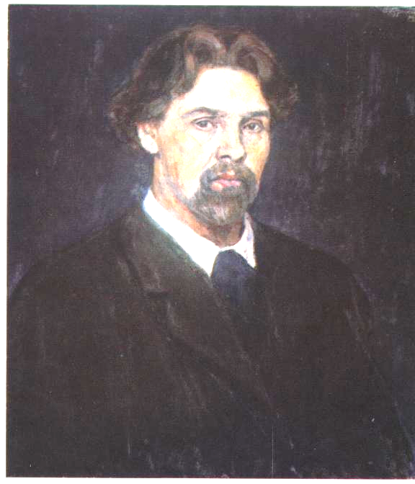
Суриков Василий Иванович
(1848-1916),
Русский художник, написавший картины, вошедшие в мировую историю живописи. Соединивший традиции исторического романтизма с новаторством.
Суриков В.И. Автопортрет.

Slide 3
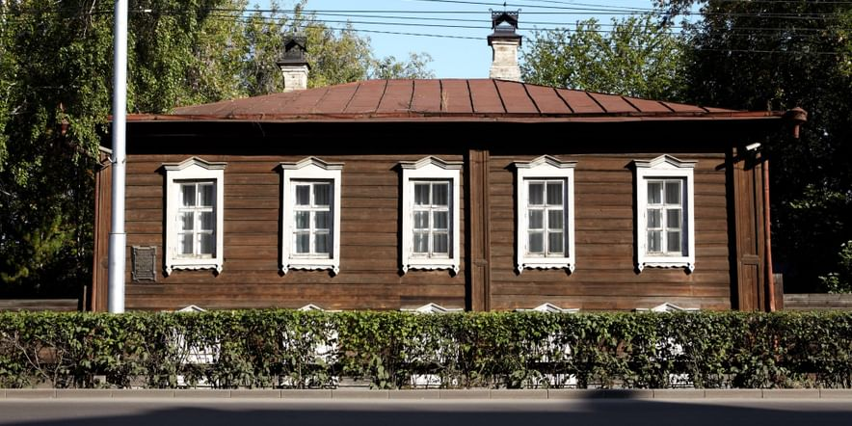
Музей-усадьба В.И. Сурикова
в Красноярске

Slide 4
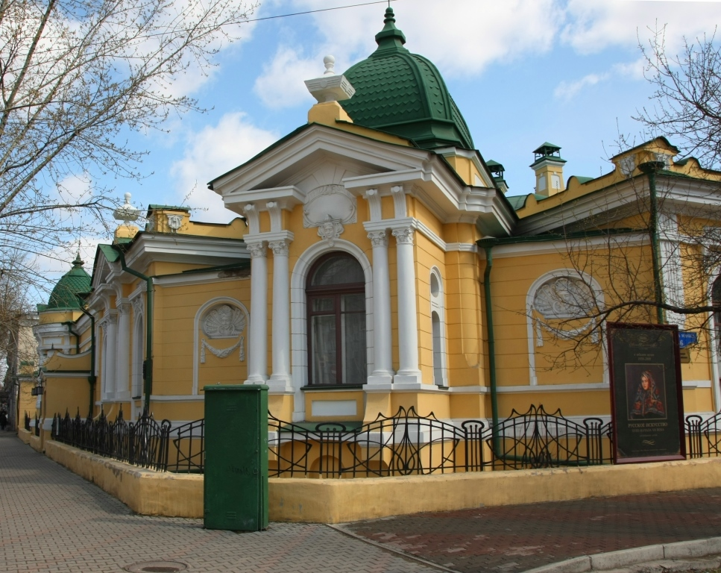
Красноярский художественный музей имени В.И. Сурикова.

Slide 5
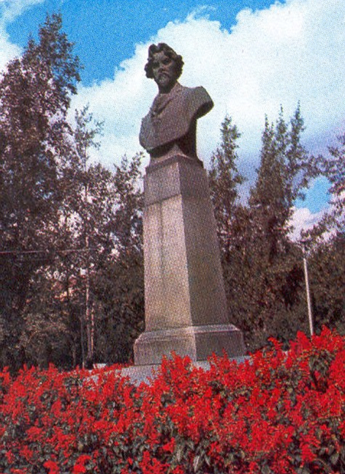
Василий Иванович Суриков —
русский художник,
национальная гордость народа.
Страсти и характеры, исторических персонажей на его полотнах и сегодня волнуют зрителей своей достоверностью.

Slide 6
Суриков родился 12 (24) января 1848 года в Красноярске.
Он принадлежал к роду казаков, которые пришли в Сибирь с Дона с Ермаком
еще в 16 веке.
Василий Иванович начал рисовать в раннем детстве. Первым учителем рисования для Сурикова стал Николай Васильевич Гребнёв — учитель рисования
Красноярского уездного училища.

Slide 7
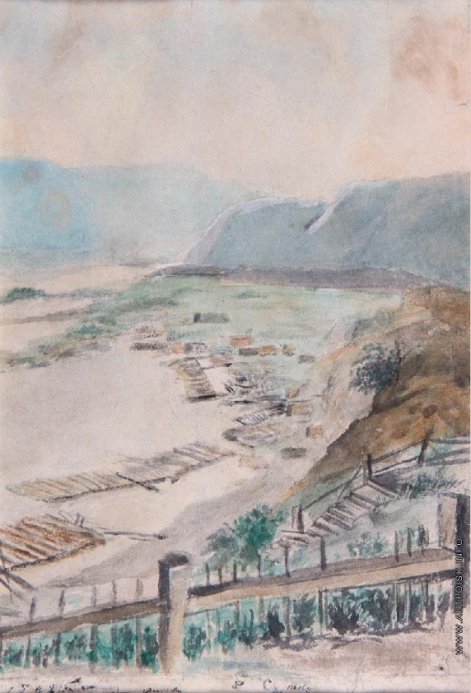
Наиболее ранним датированным произведением Сурикова считается акварель
«Плоты на Енисее» 1862
(хранится в музее-усадьбе В. И. Сурикова в Красноярске).

Slide 8
Во время работы в губернском управлении
рисунки Сурикова увидел енисейский губернатор П. Н. Замятнин. Губернатор нашёл мецената — красноярского золотопромышленника П. И. Кузнецова.
Пётр Иванович оплатил обучение Василия Сурикова в Академии художеств. Суриков не смог поступить в Академию, и в мае-июле 1869 года учился в Санкт-Петербургской рисовальной школе Общества поощрения художников. Осенью 1869 года Василий Иванович сдал экзамены, стал вольнослушателем Академии художеств, а через год был зачислен воспитанником.

Slide 9
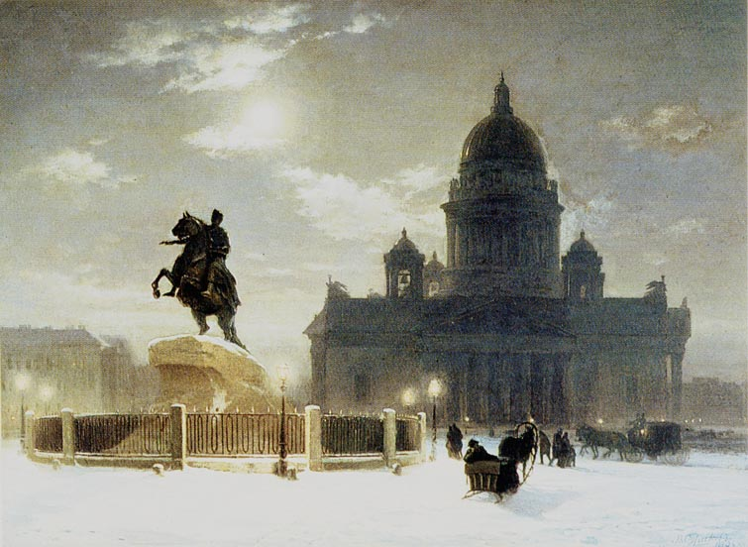
"Вид памятника Петру I на Сенатской площади" (1870) -первая самостоятельная картина Сурикова. С нею он дебютировал на академической выставке

Slide 10
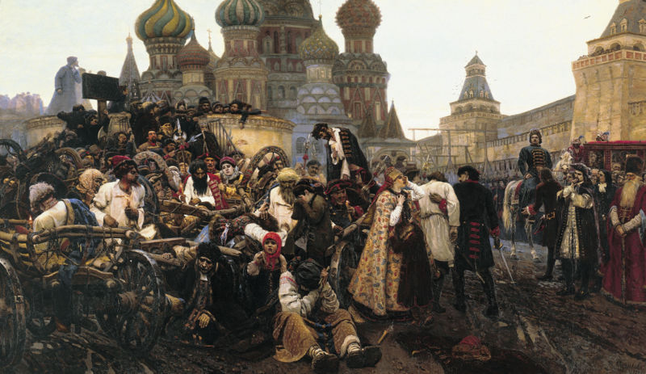
В 1878 году Василий Иванович начал работать над картиной «Утро стрелецкой казни». Картина была завершена в 1881 году.

Slide 11
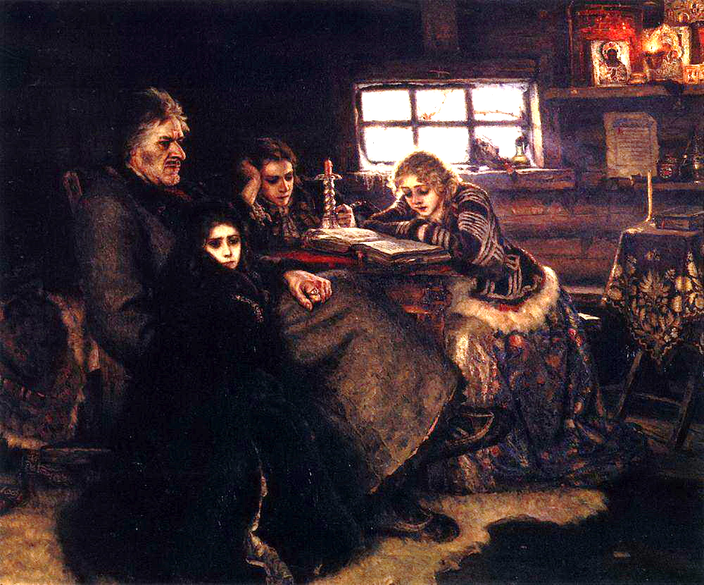
П. М. Третьяков в 1883 году приобрёл картину Сурикова «Меншиков в Березове» У художника появились деньги для зарубежной поездки. Он побывал в Германии, Италии, Франции, Австрии, ознакомился с коллекцией Дрезденской галереи, собранием Лувра.

Slide 12
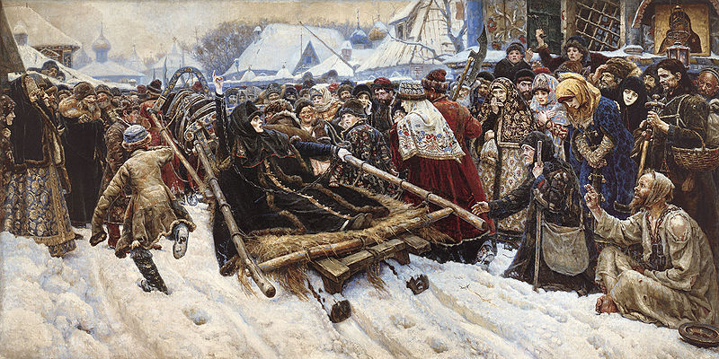
В 1881 году Суриков сделал первый эскиз «Боярыни Морозовой», в 1884 году начал работать над картиной.

Slide 13
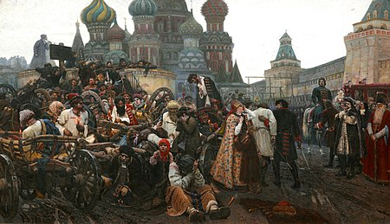
В 1878 году Суриков начал работать над картиной «Утро стрелецкой казни». Картина была завершена в 1881 году. На картине изображены стрельцы, поднявшие восстание в 1698 году, которых ведут на казнь.

Slide 14
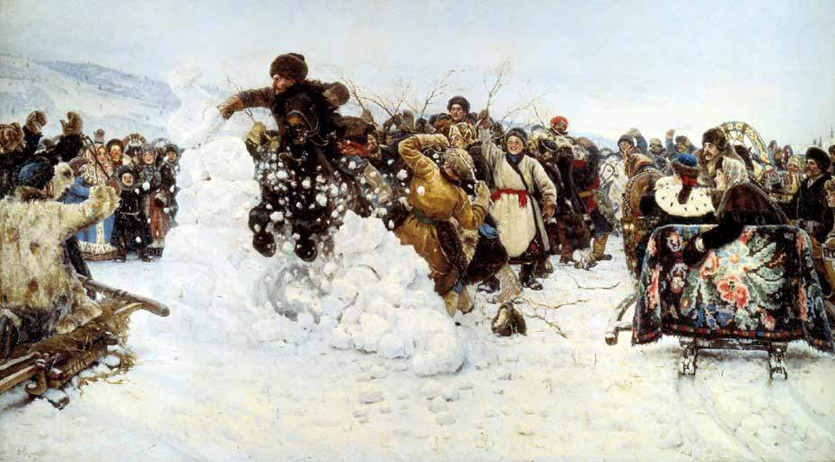
Взятие снежного городка (1891) В.И. Суриков.
На картине изображён кульминационный момент популярной среди казачьего населения Сибири старинной народной игры.

Slide 15
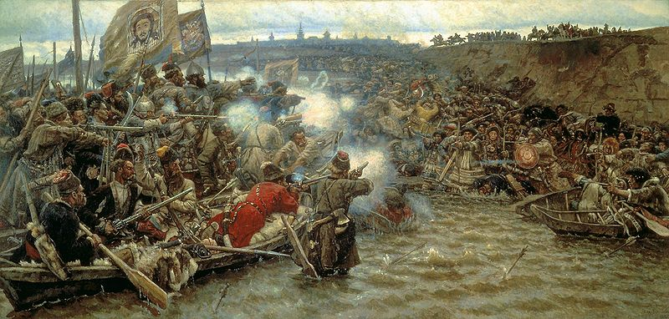
В 1891 году началась работа над картиной «Покорение Сибири Ермаком Тимофеевичем». Этюды для картины Суриков писал на реке Обь.

Slide 16
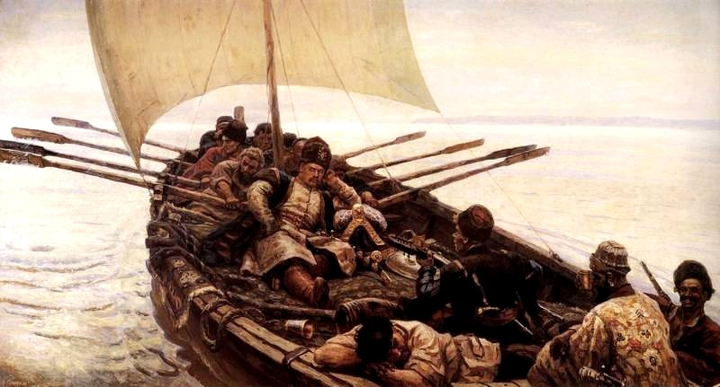
Идея картины «Степан Разин» появилась у Сурикова ещё в 1887 году, но работа над картиной началась в 1900 году. Этюды для картины Суриков писал в Сибири и на Дону.

Slide 17
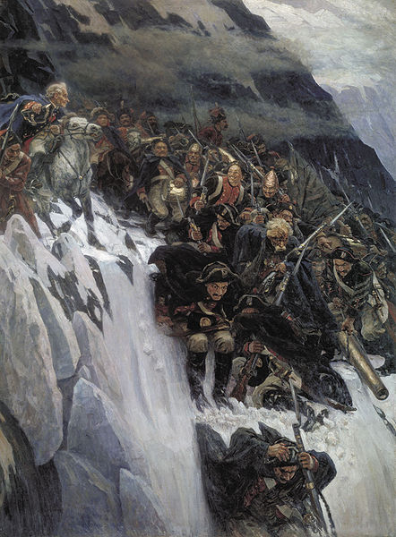
Работа над картиной «Переход Суворова через Альпы» завершилась в 1899 году — в 100-летие итальянского похода Суворова.
Картина выставлялась в Санкт-Петербурге, Москве, и была приобретена императором.

Slide 18
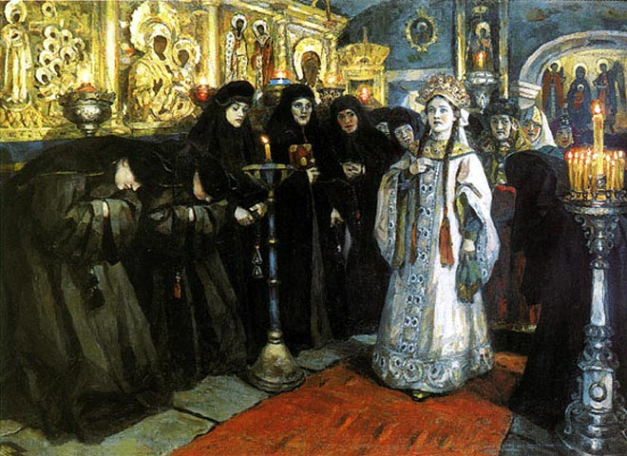
Суриков с 1908 года пишет картину «Посещение царевной женского монастыря» (1912 год). Прототипами царевны стали внучка художника Наталья Кончаловская.

Slide 19
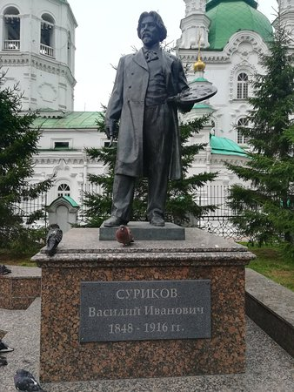
Памятник выдающемуся живописцу,
уроженцу Красноярска
В.И. Сурикову установлен возле дома художника в городе Красноярске
в 1997 году.
Автор И. Котов.

